Slide 1
반려동물을 위한
헬스케어 놀이기구
13181382 박찬규
13181507 황지민
15181307 구본아
15181451 임예은

Slide 2
목차
주제 선정 과정
작품 소개
작품 동작 과정
작품 진행 계획
Q & A

Slide 3
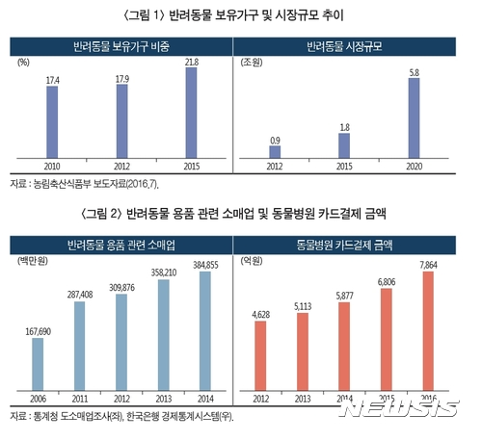
Why?
주제 선정 과정
3 / 12
점점 확대되는 반려동물 시장
출처 : http://news.joins.com/article/21776833

Slide 4
Why?
주제 선정 과정
4 / 12
부딪히는 현실적인 문제
매일같이 놀아 주기 벅차다.
활동량이 부족하면 건강이 나빠진다.

Slide 5
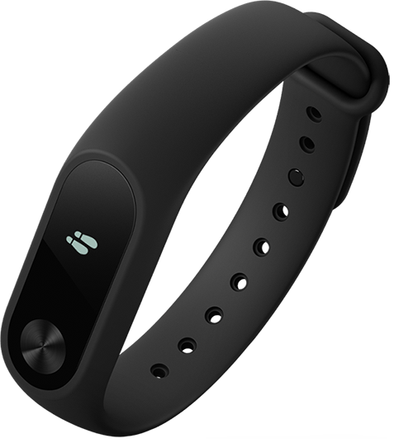
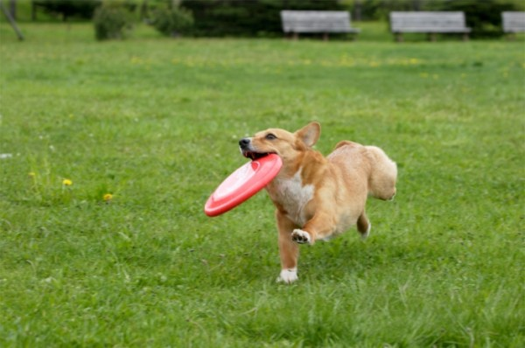
So,
작품 소개
5 / 12
이러한 문제를 해결하기위해,
놀이기구 + 헬스케어

Slide 6






So,
작품 소개
6 /12
어떠한 작품인가 !
RAZER
활동량 누적
놀이기구
반려동물의 활동량의 목표치를 설정
오전/오후 누적 활동량을 체크
이때, 반려동물의 활동량은 놀이기구에서 디스플레이 하여 확인
특정시간에 목표치를 달성하지 못한 경우 놀이기구를 이용해 활동유도

Slide 7
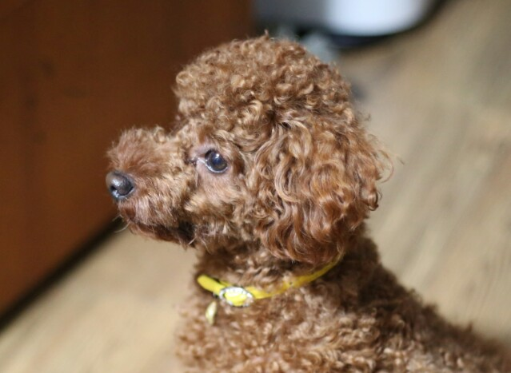
How?
작품 동작 과정
7 /12
어떻게 작동하는가?
1. 목줄에 자이로센서를 부착하여 활동량을 체크
2. 자이로센서에 연결된 ESP8266(MCU)를 이용하여 와이파이로 데이터 전송
3. 전송한 데이터를 라즈베리파이를 이용해 놀이기구 표면에 디스플레이

Slide 8
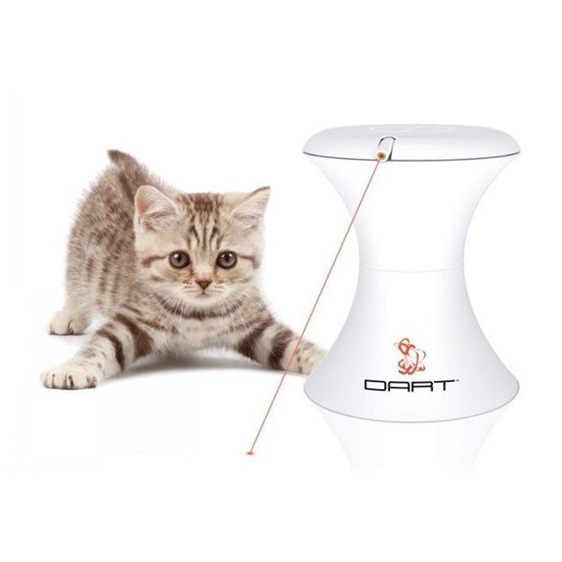
How?
작품 동작 과정
8 / 12
어떻게 작동하는가?
4. 특정한 시간에 목표로 설정한 활동량보다 누적 활동량이 낮다면 스피커로 녹음된 주인의 목소리로 동물을 호출
5. 초음파센서를 이용하여 반려동물 위치를 판단
6. 위치에 따라 레이저를 이용하여 활동유도
7. 활동량 달성 시 놀이 종료

Slide 9
조 구성 및 역할 분담
작품 진행 계획
9 /12
조원 | 역할 | 파트 | 항목
박찬규 | 조장 | 설계 | 작품 설계 및 조 역할 배정 및 화목한 분위기 유지
임예은 | 자료조사 | 제어 | 작품 제어 및 자료조사
구본아 | 행동대장 | 설계 | 작품의 기구 설계 및 모델링, 추진이 필요한 활동담당
황지민 | 서기 | 제어 | 작품의 제어 및 매주 회의 기록담당

Slide 10
일정 계획
작품 진행 계획
10 / 12
9월 초
9월 중
9월 말
10월 초
10월 중
10월 말
11월 초
11월 중
11월 말
12월 초
12월 중
12월 말
주제 선정
작품 기구 설계
작품 구체화 및 재료구매
물품 구매
설계 수정완료 및 가공
제어 구현 계획
제어 구체화 및 구현

Slide 11
Question
&
Answer

Slide 12
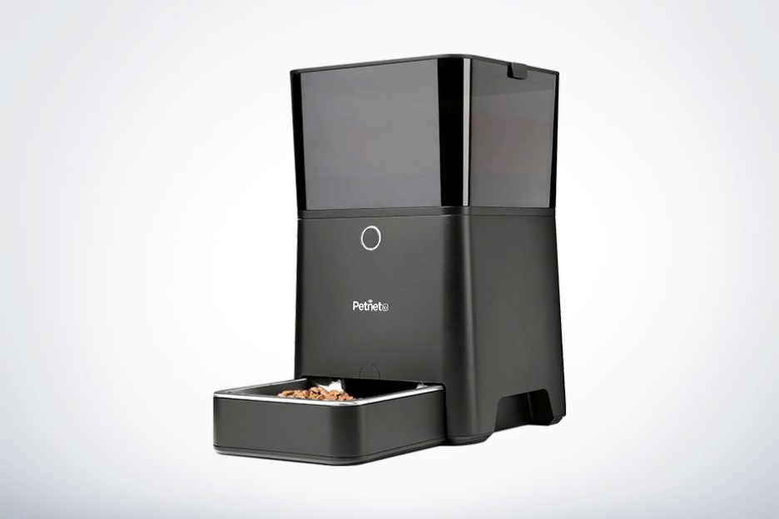
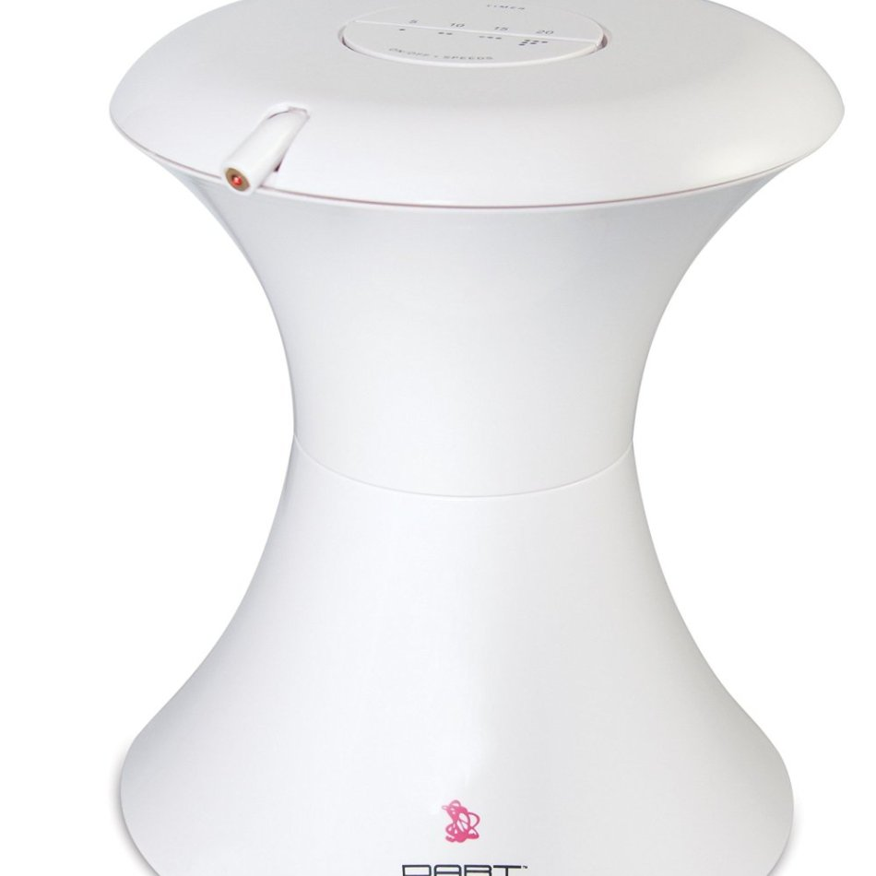
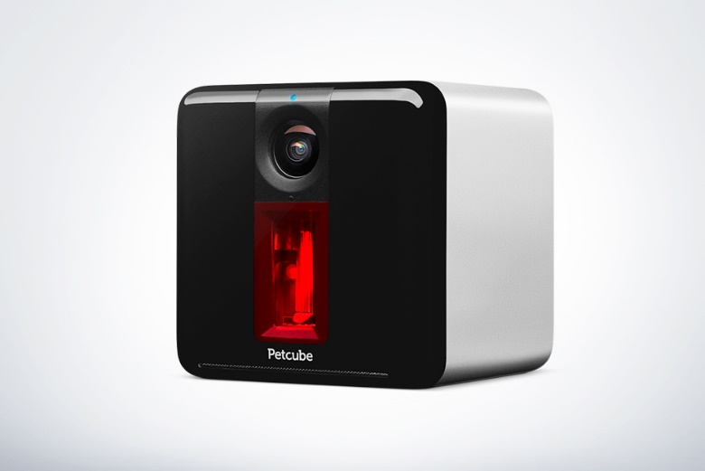
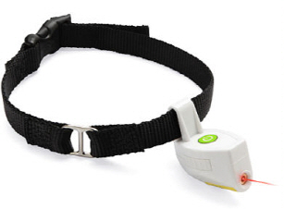
Why?
주제 선정 과정
12 /12
활동량 누적 시작
스마트피더
충분한가?
YES
NO
놀이기구 작동
잘 따랐는가?
NO
플로리캣 다트
YES
펫큐브
보상
기즈모도(Gizmodo)

